Slide 2
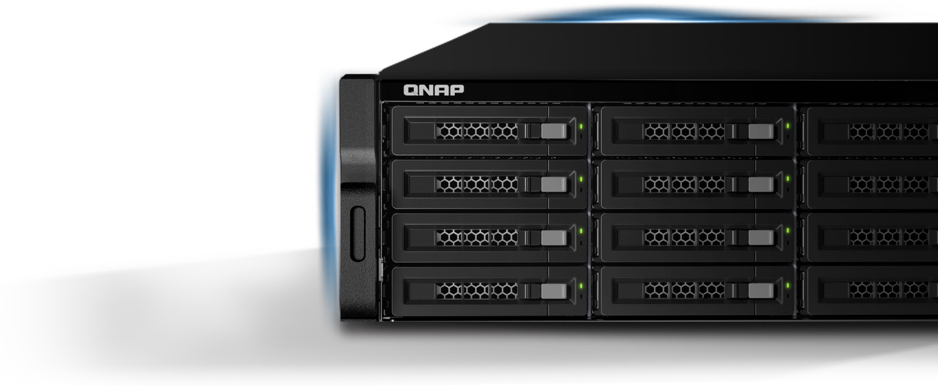
5項強大特色帶您一探
1
產品特色
2
高速擴充周邊
3
搭載QES作業系統介紹
4
QES資料保護功能
5
QES資料轉移特色說明

Slide 3
產品特色

Slide 4
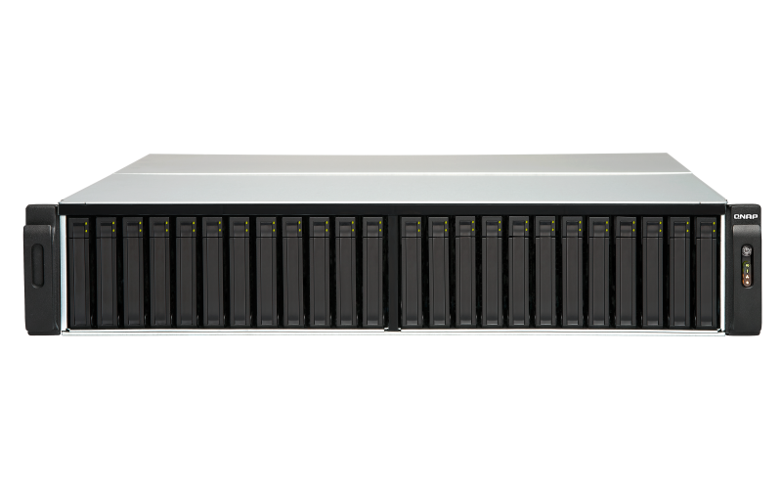
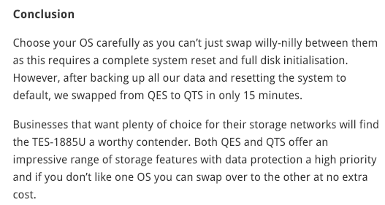
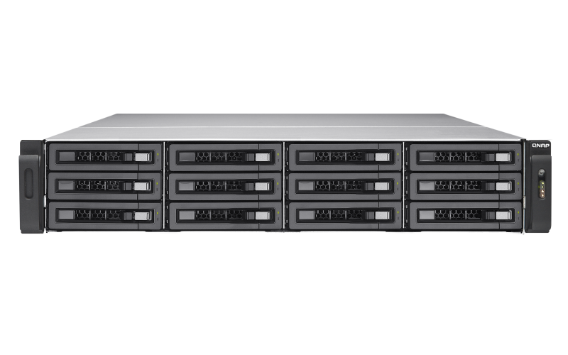
QNAP 雙系統(QTS/QES)產品線
TES-3085U
TES-1885U
Notes:
動機
TES產品線 可裝QTS/QES, 市場需求。跟TES 比較Why need more powerful CPU/RAM
客戶需求 需要更強的CPU與記憶體--->增加訴求

Slide 5
QES企業級作業系統
以ZFS為基礎的檔案系統
需要較多的系統運算資源
資料重複刪除
(Data Deduplication)
即時資料壓縮
(In-Line Compression)
近乎無限的快照
Snapshot

Slide 6
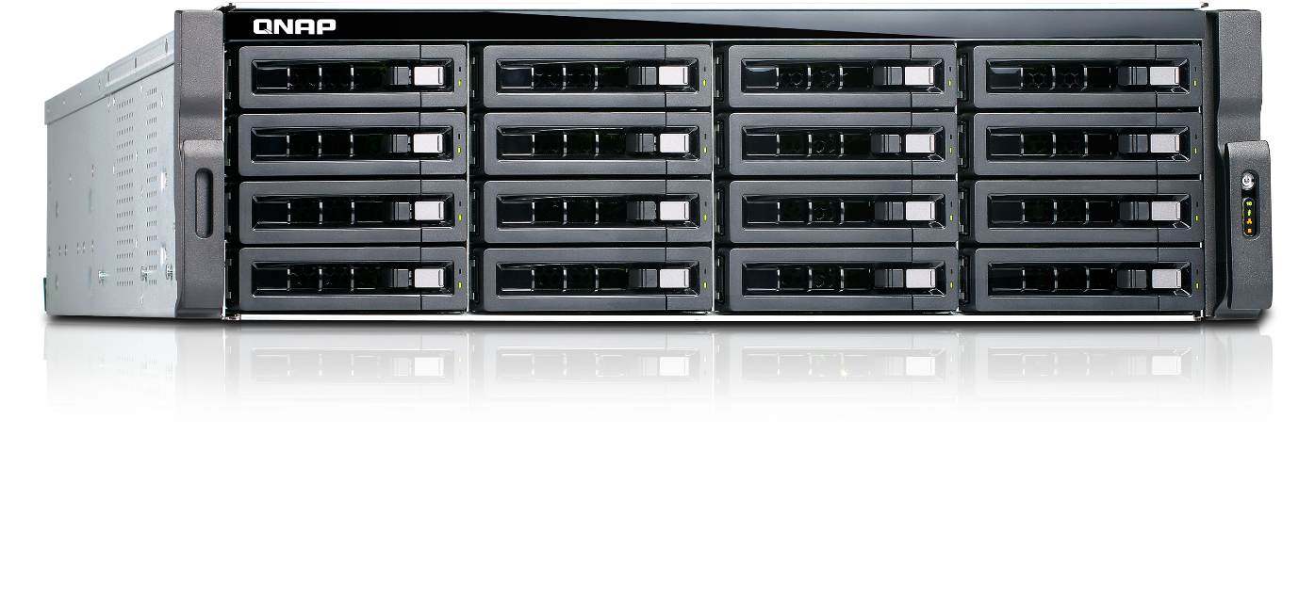
TDS-16489U R2 雙處理器 NAS
Intel Xeon E5 雙處理器
DDR4 DIMM x16, 最高可支援到 1 TB

Slide 7
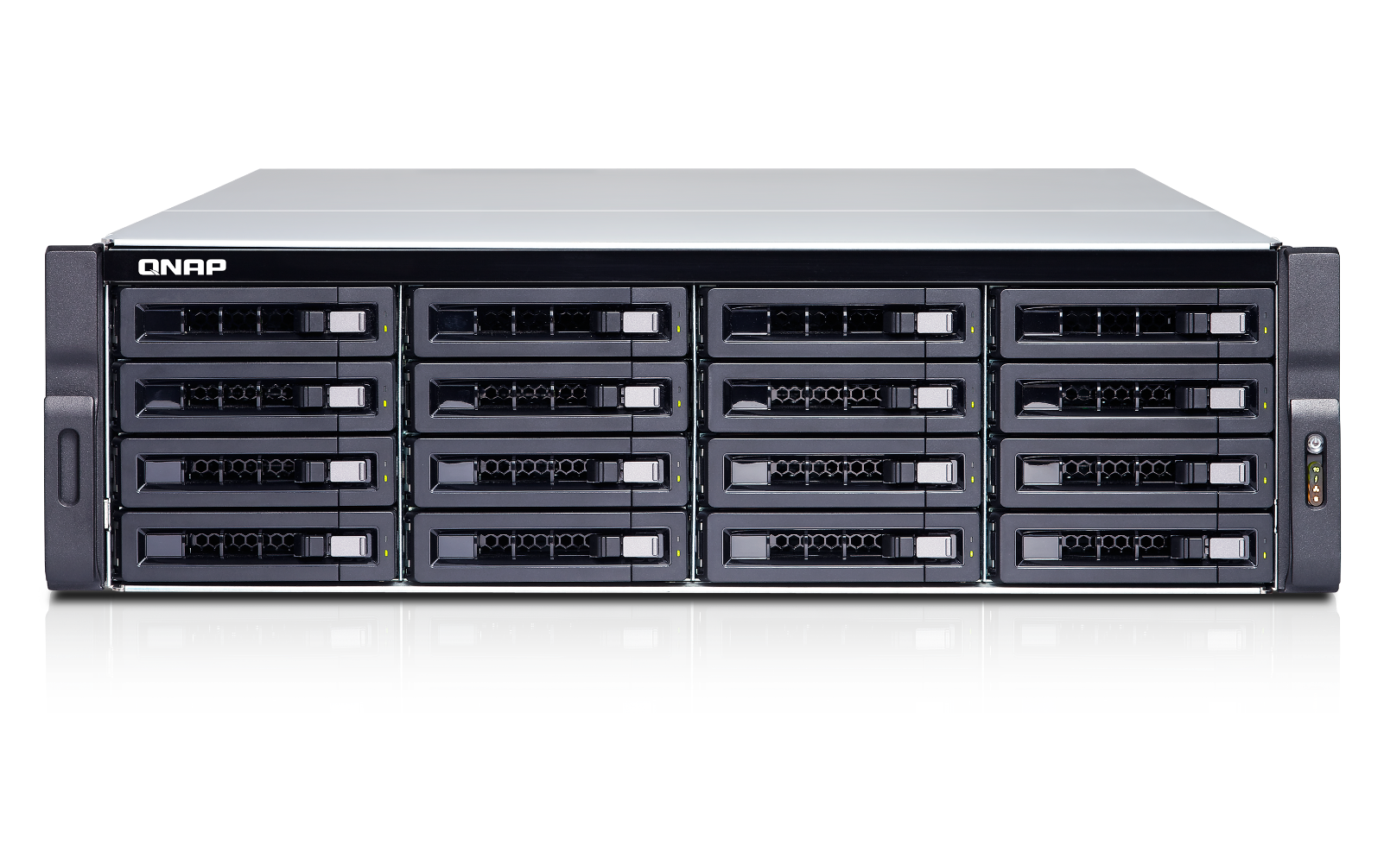
TDS-16489U R2 前視圖
電源開關
LED指示燈
10GbE 網路
系統狀態
1GbE 網路
儲存擴充埠
QES 系統槽
16 x 3.5”/2.5”共用托盤

Slide 8
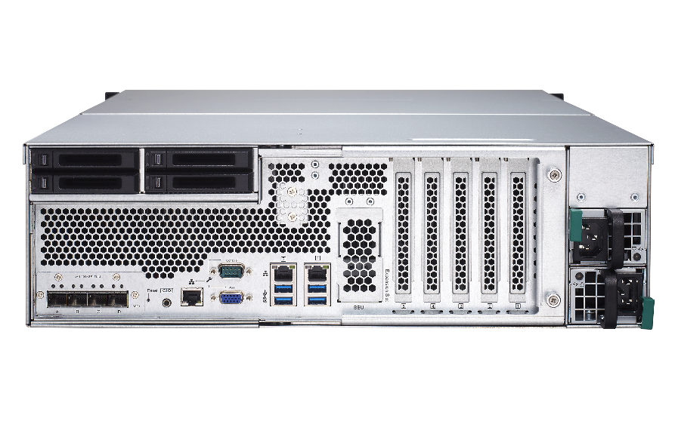
TDS-16489U R2 後視圖
4 x 2.5” SSD插槽
(QES系統槽)
4 x 10GbE SFP+ 網路埠
770W 雙電源
IPMI 網路管理埠
IPMI VGA/COM埠
4 x USB 3.0
2 x 1GbE 網路埠
4 x PCIe 插槽

Slide 9
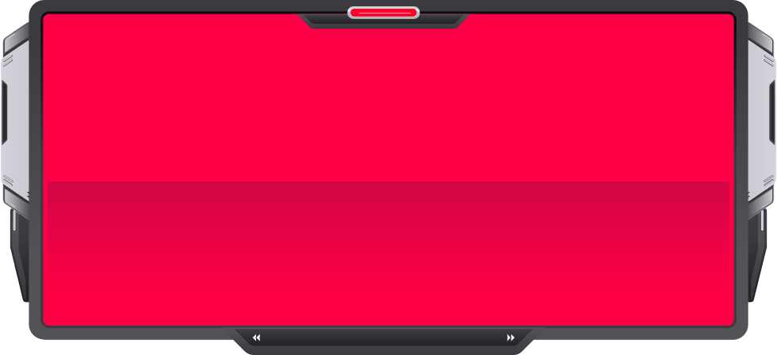
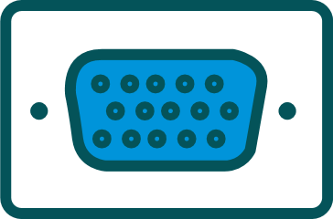
系統架構
…................
SAS 12Gb/s Controller
SAS 12Gb/s Controller
SAS 12Gb/s Controller
8 x DDR4 slot
8 x DDR4 slot
PCIe Gen3 x8
1 x PCIe Slot (Gen3 x8)
1 x PCIe Slot (Gen3 x8)
CPU0
CPU1
1 x PCIe Slot (Gen3 x8)
DMI2 2GB/s
1 x PCIe Slot (Gen3 x16)
10GbE
10GbE
10GbE
10GbE
PCH Block
AST2400
4 x 10GbE SFP+ 埠
1GbE
1GbE
2 x 1GbE 網路埠
IPMI 管理介面

Slide 10
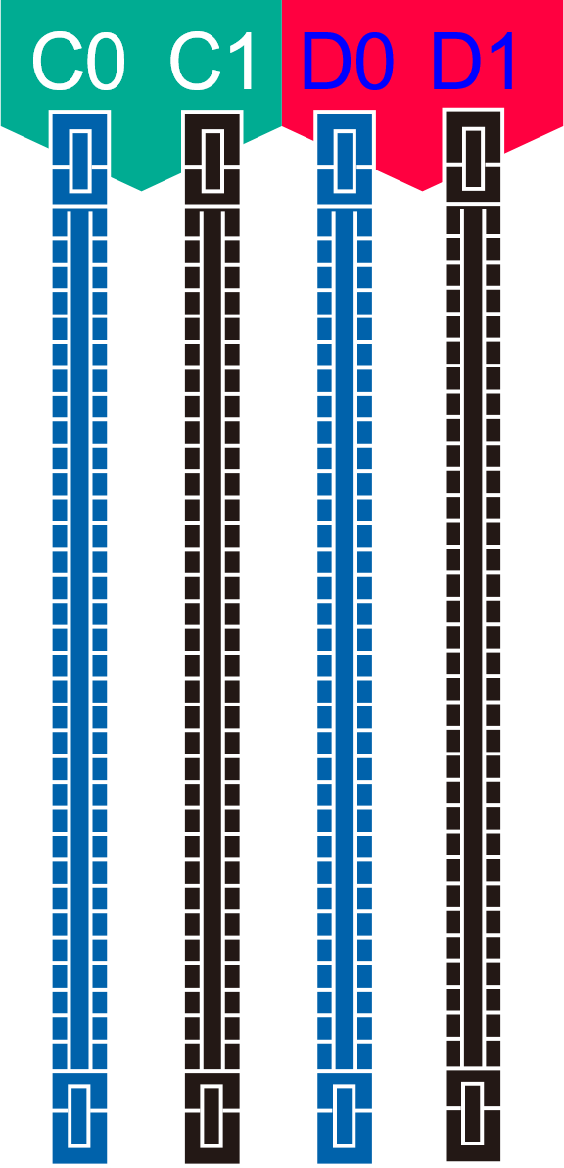
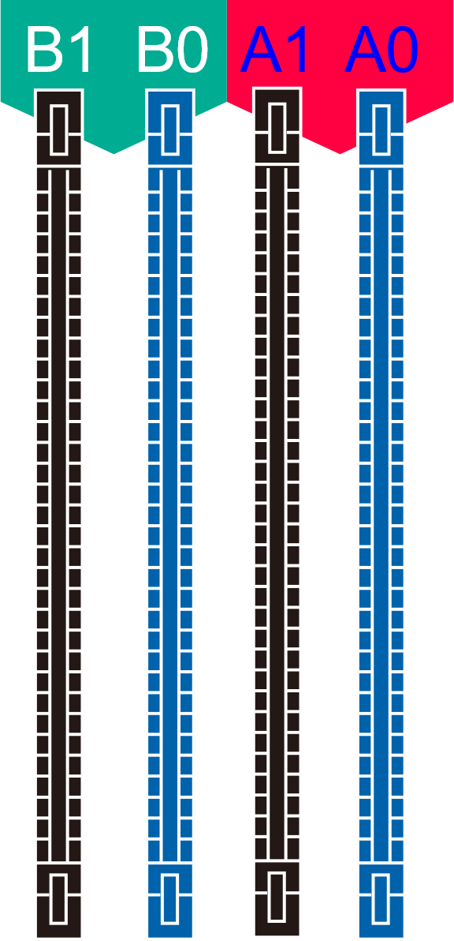
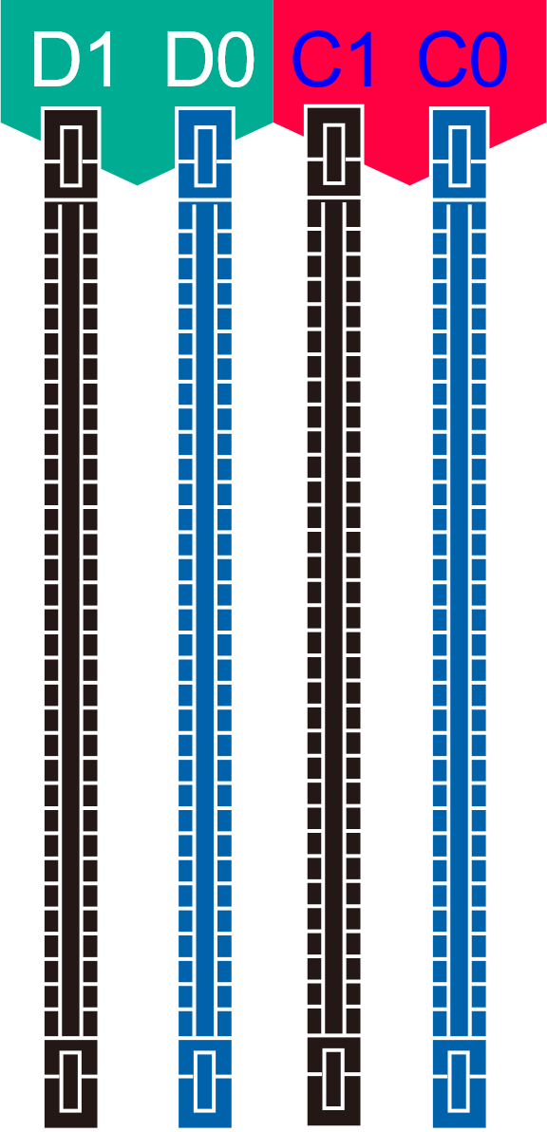
支援高達 1 TB 的記憶體
4通道 DDR4 RDIMM/LRDIMM記憶體，高達16根記憶體插槽
一次安裝四的倍數的記憶體以獲得最佳效能
4支記憶體
P0 CPU: A0, C0
P1 CPU: A0, C0
8支記憶體
P0 CPU: A0, B0, C0, D0
P1 CPU: A0, B0, C0, D0
12支記憶體
P0 CPU: A0, B0, C0, D0, A1, C1
P1 CPU: A0, B0, C0, D0, A1, C1
P0
P1
Rear Panel

Slide 11
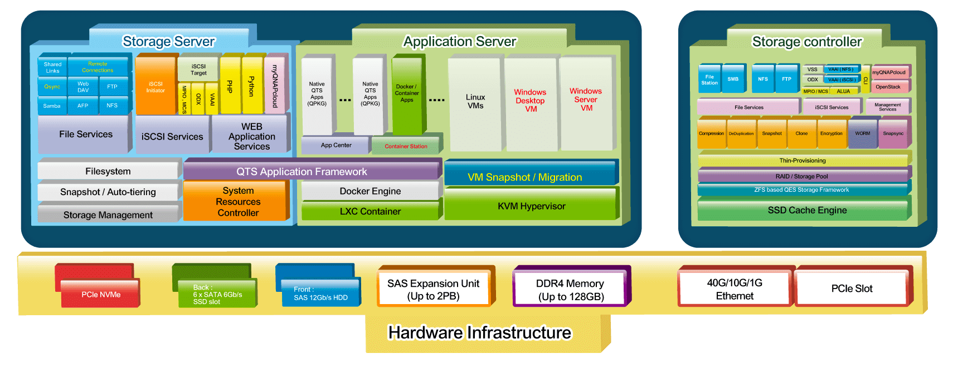
一套硬體，兩種 NAS 作業系統
QTS 應用/儲存作業系統
QES作業系統
(FreeBSD, ZFS)

Slide 12
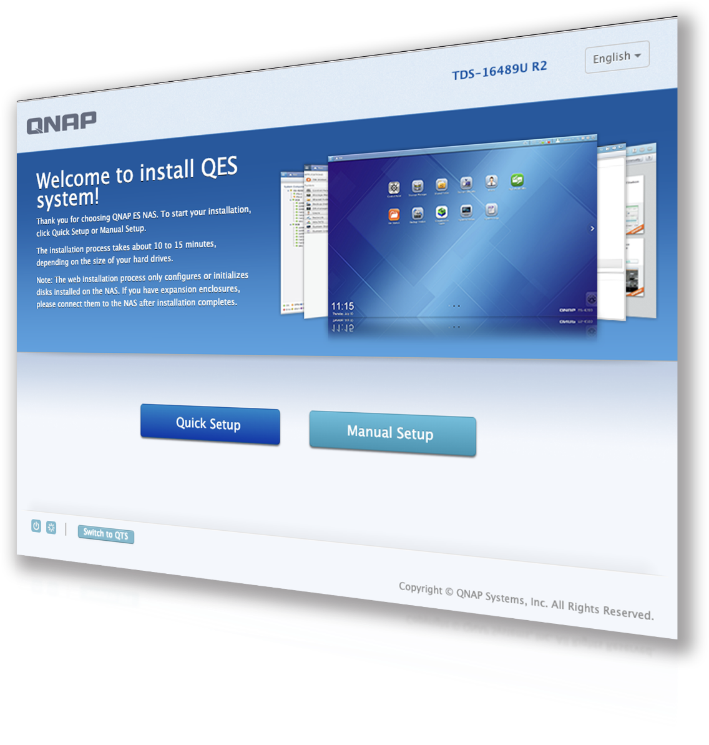
選擇適合您的作業系統
快速安裝畫面可切換安裝QTS或QES (需要重新開機)
註：
1. QTS與QES僅能擇一安裝
2. 重新安裝後資料將無法保存

Slide 13
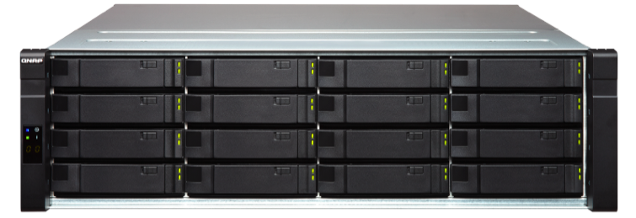
安裝 QES 作為 ES NAS 最佳備份機
雙 CPU + 大記憶體
SnapSync 快照同步備份多台ES NAS 資料
SnapSync
TDS-16489U R2 (QES)

Slide 14
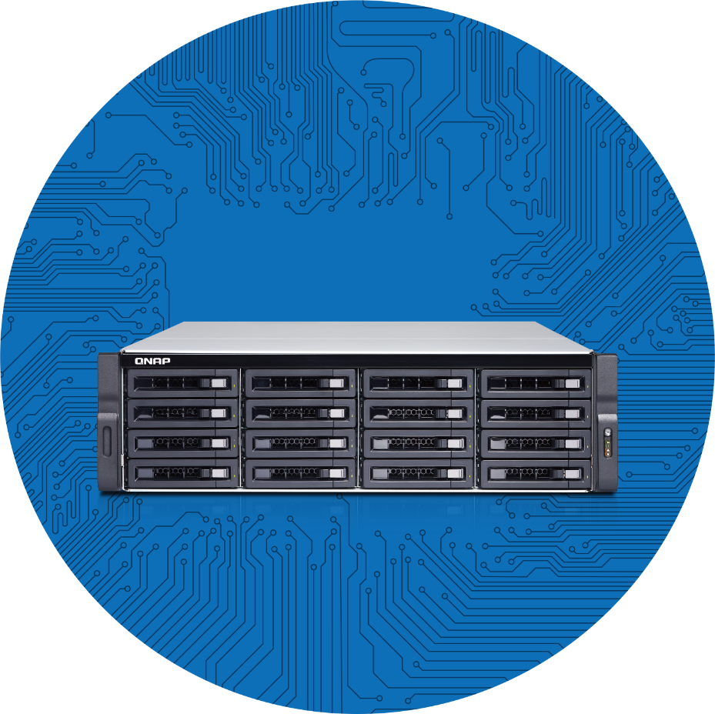
安裝 QTS 建立應用運算 + 儲存一體機
QTS 三大運算應用App
2 in 1
應用運算伺服器
虛擬機工作站
資料儲存伺服器
容器工作站
App Center
TDS-16489U R2

Slide 15
QES vs QTS
QES
QNAP Enterprise System
QTS
QNAP Turbo NAS System
CIFS/FTP/NFS/iSCSI
Snapshot
SnapSync
重複資料刪除 (Data Deduplication)
線上即時資料壓縮 (Online Data Compression)
Qtier (自動分層儲存)
應用服務 (Virtualization Station、 網頁伺服器、多媒體服務等)
App Center

Slide 16
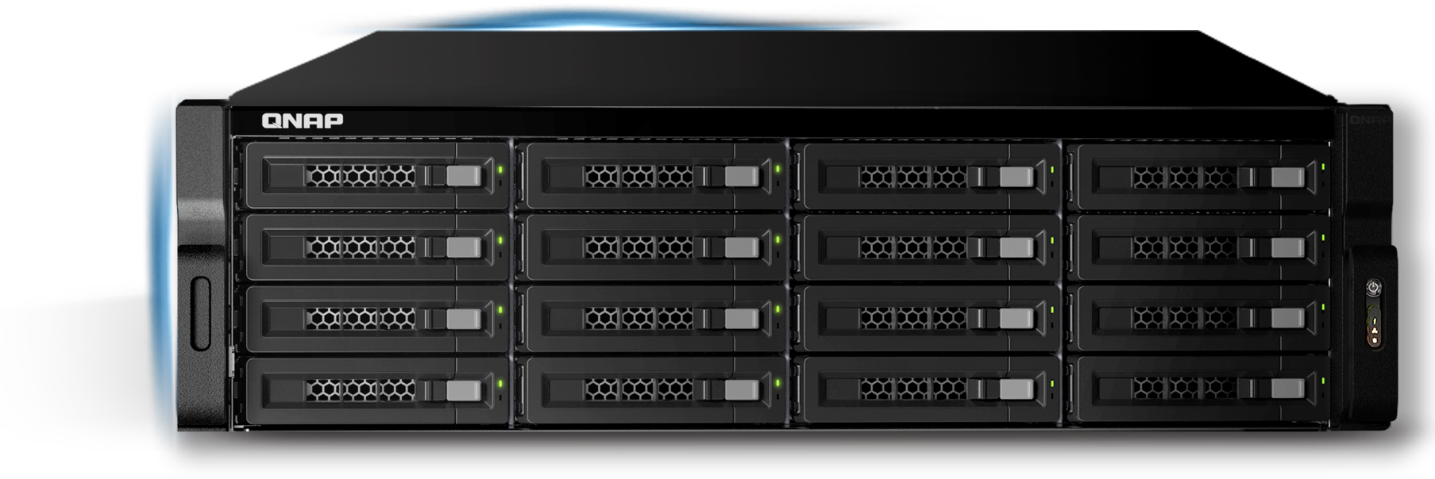
安心無憂的五年尊榮保固

Slide 17
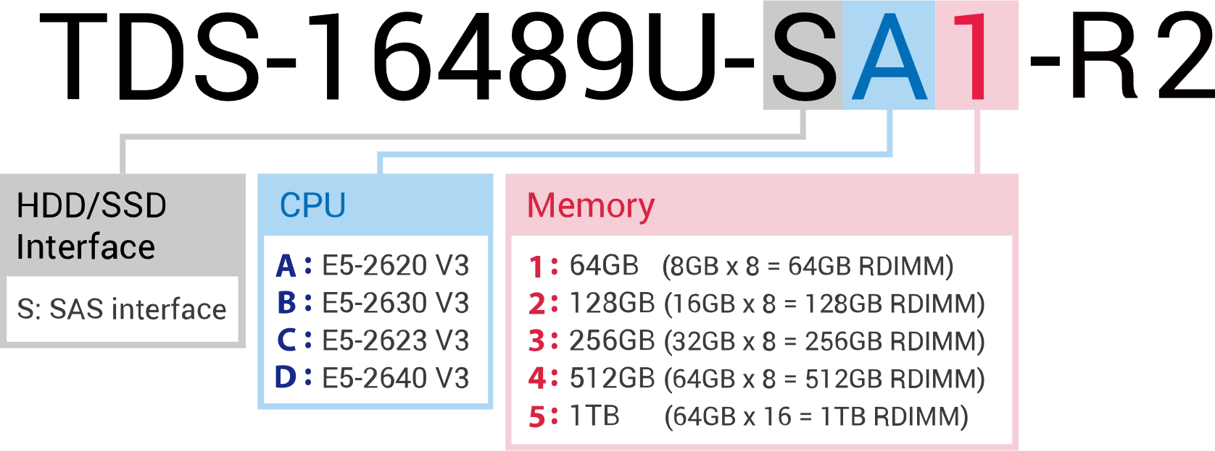
訂購資訊

Slide 18
高速擴充 周邊

Slide 19
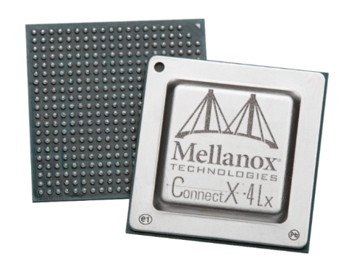
具備卸載能力的網路
Mellanox ConnectX®-4 SmartNIC 智慧型網路晶片
PCIe 插槽可擴充 Mellanox 10GbE/25GbE/40GbE 網路卡
支援 iSER 卸載能力
Notes:
更新筆記: "內建" 與 Mellanox 間加一空格 (By Teresa)

Slide 20
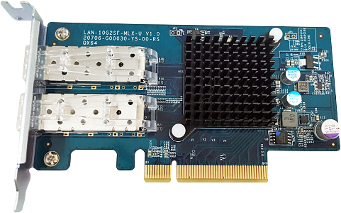
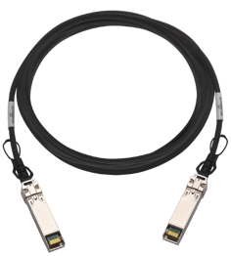
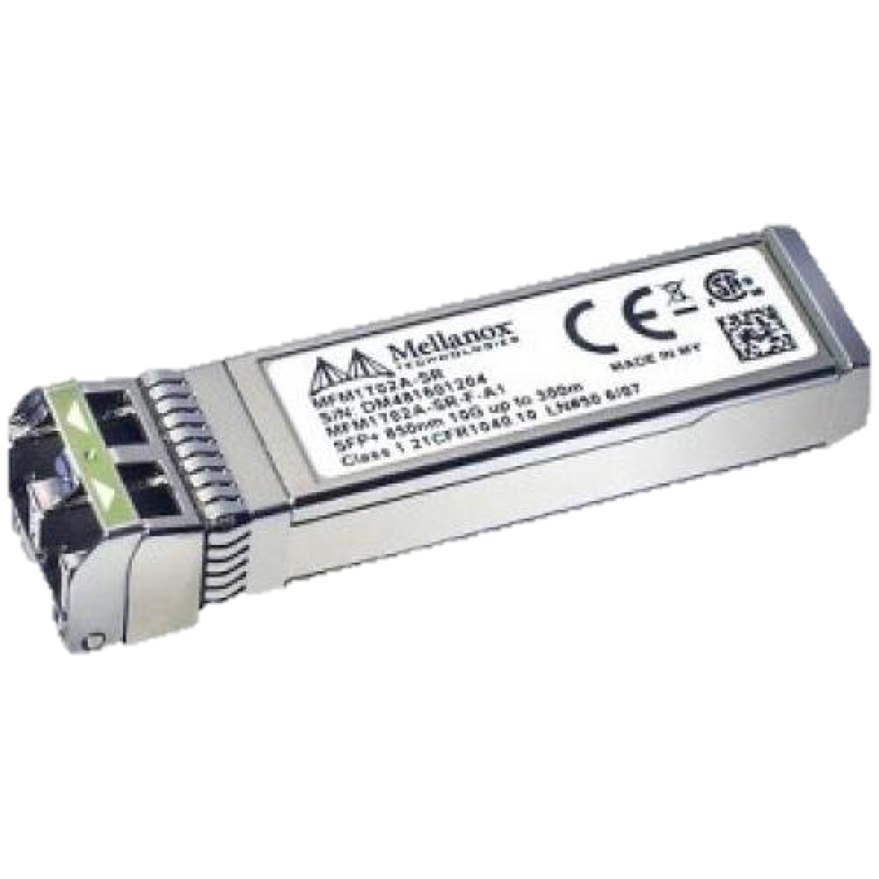
QNAP 雙埠 10GbE 擴充卡
QXG-10G2SF-CX4
採用 Mellanox ConnectX®-4 Lx 網路晶片
2 x 10GbE SFP+ 網路埠
支援 iSER/RoCE 卸載能力
晶片散熱模組
須搭配 SFP+ 10GbE 網路線或 TRX-10GSFP-SR-MLX 光纖模組
Notes:
QNAP 雙埠25GbE 擴充卡
QNAP Dual ports 25GbE NIC
採用Mellanox ConnectX®-4 Lx 網路晶片
Mellanox ConnectX®-4 Lx ethernet chip
2 x SFP28 ports
Supports 25GbE/10GbE
Supports iSER/RoCE hardware offload
需搭配SFP28 25/10GbE網路線
Compatible cable
SFP28 25/10GbE DAC cable
2019 一月上市
Soon to market on January/2019
晶片散熱模組
Cooling system

Slide 21
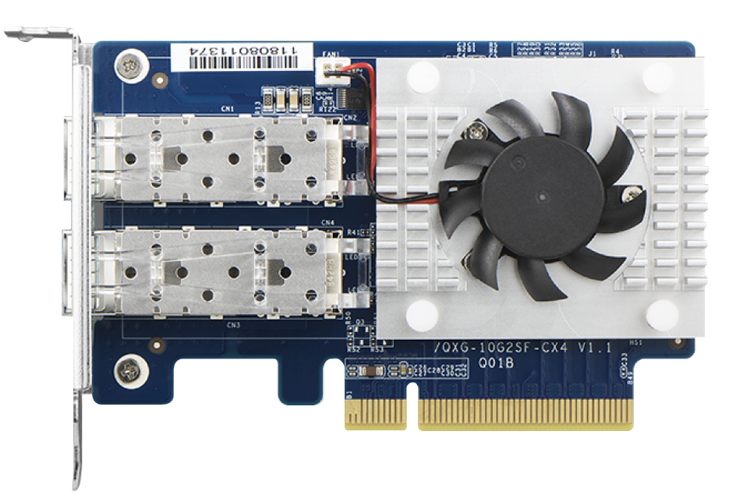
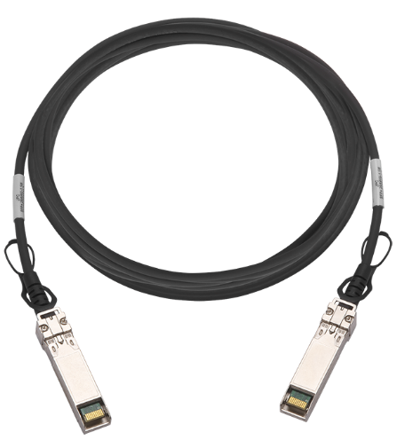
QNAP 雙埠 25GbE 擴充卡
QXG-25G2SF-CX4
採用 Mellanox ConnectX®-4 Lx 網路晶片
2 x SFP28 網路埠
支援 25GbE/10GbE 雙速
支援 iSER/RoCE 卸載能力
晶片散熱模組
須搭配 SFP28 25/10GbE 網路線
Notes:
QNAP 雙埠25GbE 擴充卡
QNAP Dual ports 25GbE NIC
採用Mellanox ConnectX®-4 Lx 網路晶片
Mellanox ConnectX®-4 Lx ethernet chip
2 x SFP28 ports
Supports 25GbE/10GbE
Supports iSER/RoCE hardware offload
需搭配SFP28 25/10GbE網路線
Compatible cable
SFP28 25/10GbE DAC cable
2019 一月上市
Soon to market on January/2019
晶片散熱模組
Cooling system

Slide 22
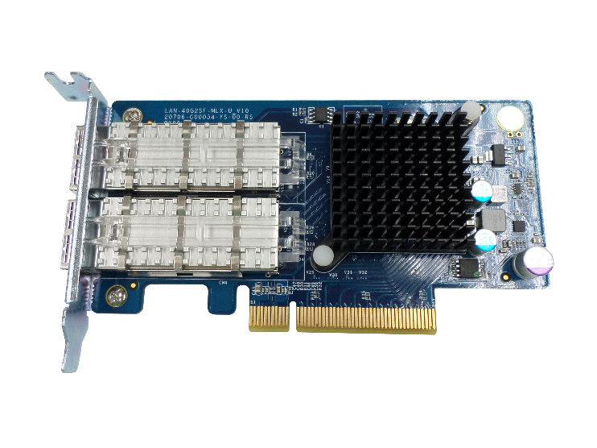
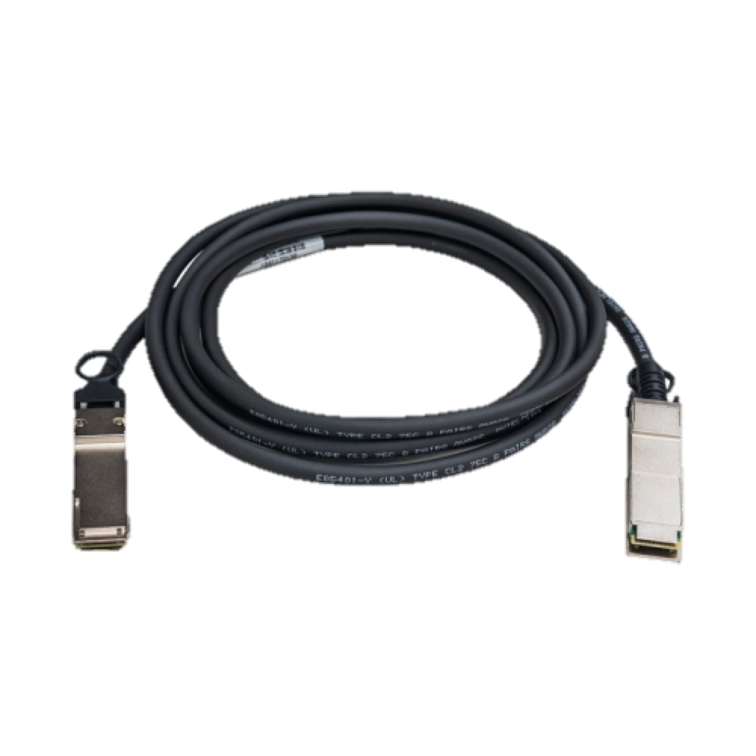
QNAP 雙埠 40GbE 擴充卡
LAN-40G2SF-MLX
採用 Mellanox ConnectX®-3 Pro 網路晶片
2 x 40GbE QFP+ 網路埠
支援 iSER/RoCE 卸載能力
晶片散熱模組
須搭配 QSFP+ 40GbE 網路線
Notes:
QNAP 雙埠25GbE 擴充卡
QNAP Dual ports 25GbE NIC
採用Mellanox ConnectX®-4 Lx 網路晶片
Mellanox ConnectX®-4 Lx ethernet chip
2 x SFP28 ports
Supports 25GbE/10GbE
Supports iSER/RoCE hardware offload
需搭配SFP28 25/10GbE網路線
Compatible cable
SFP28 25/10GbE DAC cable
2019 一月上市
Soon to market on January/2019
晶片散熱模組
Cooling system

Slide 23
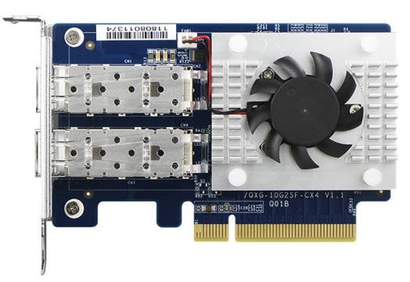
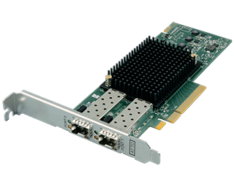
Fibre Channel (光纖通道) 網路卡
QTS 4.4.1 與 QES 2.2 將支援 FC SAN，單一 NAS 即可同時提供 SAN、NAS 與雲端空間服務的整合解決方案
攜手 FC 卡製造商 Marvell 與 ATTO，創造出最具經濟效益的 FC SAN 儲存設備
支援市售 Marvell
Qlogic 32Gb/16Gb/8Gb FC 卡
支援市售 ATTO
Celerity 32Gb/16Gb/8Gb FC 卡

Slide 24
QES作業系統

Slide 25
QES：Unified Storage 作業系統
Windows
Server
Block
File
iSCSI
CIFS
NFS
TDS-16489U R2

Slide 26
一個軟體架構，三種組態配置
SSD
SSD
傳統硬碟
混合式
全快閃

Slide 27
QES資料儲存

Slide 28
儲存池提供靈活容量管理
Host Interface
Share 1
Share 2
Volume 1
Share / Volume
RAID 0
RAID 5
Hot Spare
RAID 5
Storage Pool
HDD / SSD
Local Enclosure
JBOD
Notes:
儲存池提供靈活容量管理 - ZFS的儲存管理則引進了儲存池（Storage Pool）概念，所有底層磁碟裝置先組成可採用不同RAID組態的儲存池透過儲存池配置器（Storage Pool Allocator）將各儲存設備的實體位址轉換為虛擬位址區塊，並構成邏輯上的單一連續空間，再透過資料管理單元（Data Management Unit）將虛擬位址區塊轉給檔案系統層使用。
由於檔案系統使用的磁碟空間是由zpool動態配置，所以zpool的所有儲存空間，可以為上層的所有檔案系統使用，運用更具彈性，管理也更簡便，管理者只須設定個別檔案系統允許使用空間的配額與保留空間數值，並決定是否啟用某些進階功能即可。

Slide 29
SSD 快取
可改善隨機讀寫效能
可同時加速檔案跟區塊的存取
越多 RAM 可支援越大 SSD 快取空間
可支援 RAID 10 的寫入快取
ZFS
Read Cache
Write Cache
Storage Pool
Notes:
了要滿足要求同步的寫入要求，必須將資料寫入非揮發性的媒體中，再回報寫入完成。 所以ZFS準備了ZIL(ZFS intent log)負責在有同步寫入的要求出現時，就把資料先寫入ZIL後就先回報寫入完成，再找時間把的資料從記憶體內真正寫入zpool(這樣也能把一部份隨機寫入，變成效率比較高的連續寫入)，最後再清除ZIL和記憶體的資料。 所以基本上zpool中一定有ZIL(ZFS intent log)的存在，ZIL一般是自動分配在zpool的vdev之中，但是在一般使用情況下ZIL只會有連續寫入(等於只是暫存，所以隨機資料一樣排隊當連續寫入)，不會有從ZIL讀出資料的動作，只有在斷電或異常當機時，ZFS會透過日誌判斷那些ZIL的資料，沒有從記憶體內正確的寫入zpool，這時才會從ZIL讀取資料，完成寫入zpool的動作。 因為是分配在zpool的vdev之中，速度自然是受到zpool組態的限制，這種一般的組態下，ZIL和zpool重覆寫入，比較容易產生Fragment，對效能自然有比較大的影響，所以ZFS提供了一個先進的解決方案，可以使用獨立的ZIL，不必分配在zpool的vdev之中，不只減少Fragment，也能夠提高寫入性能。

Slide 30
存儲完整性趨勢
不可糾正的誤碼率 (bit error rate) 保持不變
1 in 1014 bits (~12TB) for desktop-class drives
1 in 1015 bits (~120TB) for enterprise-class drives
Bad sector every 8-20TB in practice (desktop and enterprise)
硬碟容量約每 12-18 月就倍數成長
Number of drives per deployment increasing → 快速增加錯誤率
Both silent and “noisy” data corruption becoming more common
Cheap flash storage will only accelerate this trend
Source: https://wiki.illumos.org/download/attachments/1146951/zfs_last.pdf
Notes:
What Is Data Corruption? Data stored on a disk block is incorrect.
Corruption is silent
No reported by the disk drive
Could have greater impact than other errors
Many sources
Software bugs
File system, software RAID, device driver, etc.
Firmware bugs
Disk drives, shelf controllers, adapters, etc.
HW RAID only detected “noisy” data errors

Slide 31
ZFS – 階層式校驗
(Hierarchical Checksum)
Pointer
Pointer
Checksum
Checksum
校驗 (Checksum) 和資料是分開的
階層式及樹狀的校驗可驗證整個I/O 路徑的正確性
可以檢測任何形式的靜默數據損壞
Pointer
Pointer
Checksum
Checksum
Data
Data
Notes:
這是ZFS的最大特色之一，所有資料包含metadata建立時都會用雜湊演算法產生對應的checksum, 只要檔案有變動或出現錯誤, 確認索引值即會不同, 可以透過checksum比較，去發現silent data corruption，並且從正確的parity資料，去修復錯誤.
Hierarchical checksumming of all data and metadata, ensuring that the entire storage system can be verified on use, and confirmed to be correctly stored, or remedied if corrupt. Checksums are stored with a block's parent block, rather than with the block itself. This contrasts with many file systems where checksums (if held) are stored with the data so that if the data is lost or corrupt, the checksum is also likely to be lost or incorrect.

Slide 32
ZFS – 寫入時複製 (Copy on Write)
1. Initial block tree
2. COW some blocks
全有或是全無, 可始終保持硬碟上的一致性
斷電不影響資料完整性
3. COW indirect blocks
4. Rewrite uberblock (atomic)
Notes:
ZFS的COW(copy on write), 對於任何要寫入的資料, 無論是現有資料修改還是新增資料, 一律先找空間寫入硬碟, 再去修改檔案系統的配置, 連檔案配置在內的所有metadata, 也同樣是依照COW的原則來寫入, 所以不只是影響檔案系統下的寫入方式, 讓寫入更加迅速, 同時也讓RAID-Z避免了類似RAID5的write hole的發生, 大幅提高對斷電等異常的安全性。
Copy-on-write (COW) is a data storage technique in which you make a copy of the data block that is going to be modified, rather than modify the data block directly.
You then update your pointers to look at the new block location, rather than the old. You also free up the old block, so it can be available to the application. Thus, you don't use any more disk space than if you were to modify the original block.

Slide 33
ZFS – 自我癒合 (Self Healing)
該應用程序發出一個讀取；ZFS RAID5 檢測到磁碟上的區塊已損壞
ZFS RAID5 將根據其他區塊計算出正確的數據
ZFS RAID5 將數據返回給應用程序並修復損壞區塊
1
2
3
Application
Application
Application
ZFS RAID 5
ZFS RAID 5
ZFS RAID 5
Notes:
Automated and (usually) silent self-healing of data inconsistencies and write failure when detected, for all errors where the data is capable of reconstruction. Data can be reconstructed using all of the following: error detection and correction checksums stored in each block's parent block; multiple copies of data (including checksums) held on the disk; write intentions logged on the SLOG (ZIL) for writes that should have occurred but did not occur (after a power failure); parity data from RAID/RAIDZ disks and volumes; copies of data from mirrored disks and volumes.

Slide 34
QES資料保護

Slide 35
同時支援檔案跟區塊層級的快照保護
簡單易用，可以從病毒攻擊或意外刪除和修改中恢復有價值的數據。
瞬間建立，接近無限數量 (65535) 的快照
Notes:
The biggest feature of COW is taking snapshots of your data. Because we've made a copy of the block elsewhere on the filesystem, the old block still remains, even though it's been marked as free by the filesystem. With COW, the filesystem is working its way slowly to the end of the disk. It may take a long time before the old freed up blocks are rewritten to. If a snapshot has been taken, it's treated as a first class filesystem. If a block gets overwritten after it has been snapshotted, it gets copied to the snapshot filesystem. This is possible, because the snapshot is a copy of the hash tree at that exact moment. As such, snapshots are super cheap, and unless the snapshotted blocks are overwritten, they take up barely any space.

Slide 36
高效的快照和複製
寫入時複製不需要額外的空間 - 僅記錄差異數據
Before Snapshot
After Snapshot
After Modification
Original Copy
Snapshot
Original Copy
Snapshot
Original Copy
A
B
C
D
A
B
C
D
B
D
A
B
C
D’
Deleted Data

Slide 37
QES 的空間節省技術
QES 讓儲存空間更有效率
空間節省技術
3 x 3U TDS-16489U R2
重刪 (Deduplication)
壓縮 (Compression)
精簡配置 (Thin provisioning)
快照 (Snapshot)
快速複製 (Fast Clone)
3 x 42U Traditional Storage
Notes:
Combing with several cost saving technologies, including deduplication, compression, compaction, thin provisioning, snapshot, fast clone, by reducing storage footprint, QES 2.1 makes it possible that 3 x 42U storage turns into just 3 x QNAP enterprise unified storage. Users not only save their data, but save it reliably and efficiently.

Slide 38
WORM – Write Once, Read Many
一旦資料寫入到資料夾後, 在排程周期內只能讀取資料, 防止重要資料招受意外或是惡意地刪除.
Delete
Write
Read
Write
Write
Read
1
1
2
3
1
2

Slide 39
QES資料轉移

Slide 40
SnapSync 可提供數據轉移
SnapSync 允許您將本地企業儲存的 iSCSI LUN 和共享文件夾同步到遠程企業儲存，從而為IT部門提供高效的備份解決方案
使用區塊層級執行差異備份可以縮短恢復時間，因為它只需要完整備份和最後一個差異備份來恢復整個數據儲存庫
LUNs
Share Folders
LUNs
Share Folders
SnapSync
同步複製
非同步複製
Source NAS
Target NAS

Slide 41
VMware vCenter SRM – QES Storage Replication
在私有雲環境中可支援異地應用程序的高可用性
Site Recovery Server
VMware vCenter Server
VMware vCenter Server
Site Recovery Server
VM
VM
VM
VM
VM
vSphere Replication
VM
VM
VM
VM
VM
QNAP QES NAS
QNAP QES NAS
SnapSync
SnapSync can replicate iSCSI LUN & shared folder snapshot

Slide 42
QES 整合多種虛擬化應用 使IT營運更有效率
QNAP NAS 虛擬化儲存解決方案
虛擬化解決方案 | VMware vSphere | Microsoft Hyper-V | Citrix XenServer
認證 | VMware Ready | Certified for Windows 2012 R2 | Citrix Ready
虛擬化應用 | VAAI for iSCSI Full Copy Block Zeroing Hardware-assisted locking Thin Provisioning Space Reclamation | Microsoft ODX (Offload Data Transfer) | iSCSI and NFS Storage Repository
 | VAAI for NAS Full file clone Extended statistics Reserve space
管理工具 | QNAP vSphere Client plug-in | QNAP SMI-S provider for SCVMM QNAP Snapshot Agent
Notes:
1. QNAP NAS 支援 Vmware® VAAI (vStorage APIs for Array Integration)，有助於虛擬化環境部署及效能最佳化。有了 VAAI，部分的資料處理工作可直接在 QNAP NAS 上進行，減輕 ESXi 主機 CPU、記憶體及頻寬的負擔，虛擬主機運作更快速，更有效率。
企業級 QNAP NAS 完整支援 VAAI iSCSI 及 VAAI NAS。VAAI iSCSI 支援 Full Copy (Hardware-assisted Copy)、Block Zeroing (Hardware-assisted Zeroing)、Hardware-assisted Locking，以及磁碟區精簡配置 (Thin Provisioning) 與空間回收 (Space Reclamation) 功能。VAAI NAS 則支援 Full File Clone、Extended Statistics，及 Reserve Space。
2. Windows Server®2012 R2 中的 Offloaded data transfer (ODX) 功能，可讓大檔與虛擬機 (VM) 直接在 NAS 中的 iSCSI LUN 之間高速移動，並大幅降低虛擬主機 CPU 與網路資源的消耗。QNAP NAS 的 iSCSI 儲存解決方案支援 ODX，可將檔案複製的動作由 ESXi 虛擬主機卸載至 QNAP NAS來執行，有效降低 Windows 伺服器的負載量，並增進檔案複製及移動的效率。
3. Citrix® XenServer™ 是唯一企業級、通過雲端認證的伺服器虛擬化平台。它提供了許多重要功能，例如：即時遷移 (Live Migration) 與多伺服器的集中管理，且無須任何費用。QNAP Citrix® Ready™ 產品已通過 Citrix® 認證。

Slide 43
是您最好的選擇
©2019著作權為威聯通科技股份有限公司所有。威聯通科技並保留所有權利。威聯通科技股份有限公司所使用或註冊之商標或標章。檔案中所提及之產品及公司名稱可能為其他公司所有之商標 。

